Slide 1
肝脏的大体解剖
肝脏是人体内最大的脏器,重1200克-1500克,左右径约25CM、前后径15CM、上下径6CM。
肝脏为不规则的楔形器官，分膈、脏两面。

Slide 2
第一肝门
第一肝门包括：肝脏的横沟和肝蒂。横沟的裂隙深而窄，长2CM-7CM，宽0.4-4.1CM，深
1CM-2.6CM，被方叶的后缘覆盖。肝固有动脉、门静脉、肝管、神经和淋巴组织共同包于
肝十二指肠韧带的右侧，构成肝蒂。肝蒂的下段：胆总管位于右前方、肝动脉位于左前
方、门静脉位于后方稍偏左，形成倒品字形。在肝蒂上段，前方为左右肝管、中间为左
右肝动脉、后方为左右门静脉，形成前中后结构。就各管左右分支交汇点而言，肝动脉
分叉点最低，门静脉居中，肝管最高

Slide 3
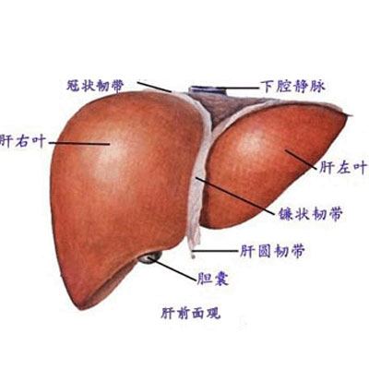

Slide 4
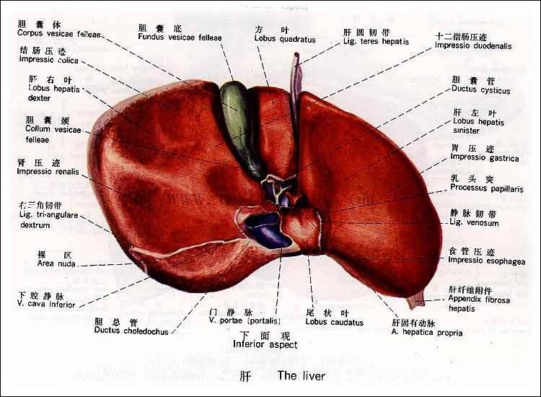

Slide 5
肝固有动脉 是肝总动脉发出胃十二指肠后的直接延续，近肝门处分为左右肝动脉进
入肝脏，肝内动脉走行弯曲、盘绕。肝右动脉分出①胆囊动脉；②右前叶动脉；③右后
叶动脉；④右尾状叶动脉。肝左叶动脉分出①左内叶动脉；②左外叶动脉；③左尾状叶
动脉。肝固有动脉约40%分出肝中动脉。
肝固有动脉正常占51%-75.7%，变异占21.3%-49%。 肝固有动脉还可源于肠系膜上动脉，
主动脉、胃右动脉和其它内脏动脉分支。迷走的肝左、右动脉分别为10%-14%和12%-14%
。Michels尸检200例，将肝动脉分为十型。Hiatt对1000例标本分析后，建议将Michels
的分型归为五型：正常型、替代或副肝左动脉型、替代或副右肝动脉型、肝左和右动脉
同时变异型和肝总动脉起源自肠系膜上动脉型。

Slide 6
肝门静脉
门静脉 门静脉血液的分流现象：指来自肠系膜上静脉的血大部分经门静脉右支达肝 右叶；来自肠系膜下静脉和脾静脉的血大部分经门静脉左支达肝左叶。门静脉在肝门偏 右处分为左右两支。门静脉右支短而粗，长约1CM-3CM，肝外可显露的部分短，分出：① 尾状叶右段支，②右前叶支，③右后叶支，④胆囊旁门静脉分支。 门静脉左支分出后， 沿横沟向左至左纵沟后弯向前上方，进入肝实质。门静脉左支干分为横部（2CM-4CM）、 角部（90度-120度）、矢状部（1CM-2CM）和囊部，矢状部末端膨大为囊部。门静脉左支 分出：①尾状叶左段支，②左内叶支，③左外上段支，④左外下段支，⑤静脉导管小支 和左叶中间支。

Slide 7
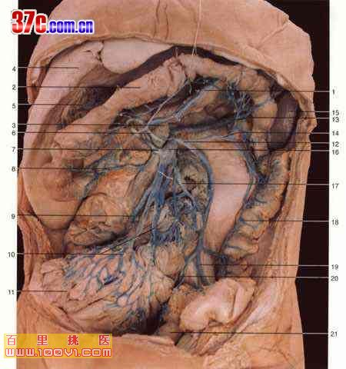

Slide 8
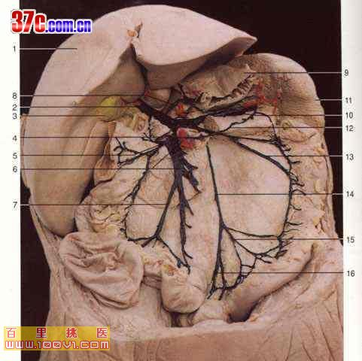

Slide 9
第二肝门位于肝脏的膈面顶部，是肝左、中、右静脉汇入下腔静脉处，多被肝组织覆盖，不易直
接见到肝静脉主干。肝静脉主干在肝实质内的范围约为距肝上下腔静脉2CM的范围内。
1、肝右静脉 直径1cm-2.5cm，大多单独汇入下腔静脉右壁，有时为两支或三支分别汇入
下腔静脉。
2、肝左静脉 由上下两支汇合而成入下腔静脉左壁。约40%的肝左、中静脉共干汇入下腔
静脉，汇合点在镰状韧带的膈面附着点的直接延长线或略偏右侧，距肝表面的深度约0.5
-1cm，会合后干静脉长约1CM。
3、肝中静脉 由左右两支组成，右支短粗，多单独开口于下腔静脉的左前壁。
4、肝浅静脉 包括左后和右后上缘支，走行于左右冠状韧带内，汇入肝左右静脉，亦可
直接汇入下腔静脉。

Slide 10
第三肝门
第三肝门是指4-15支肝短静脉分别汇入肝后下腔静脉前壁及两侧。主要汇集尾状叶和右 后叶的静脉血流

Slide 11
肝脏的淋巴引流和神经分布
1、淋巴引流 分深浅两层。浅淋巴管位于肝被膜的深面，形成淋巴管网，与深淋巴管相
通。浅淋巴引流致：①肝左叶淋巴引流经贲门淋巴结注入胃上和胃胰淋巴结或直接注入
腹腔淋巴结；②肝右叶、方叶和尾状叶淋巴引流致肝门区后入腹腔淋巴结；③肝左右叶
膈面即镰状韧带附近及冠状韧带、三角韧带内的淋巴引流致膈淋巴结后汇入胸骨和纵隔
前后淋巴结；④肝左右叶外侧部淋巴引流致腰淋巴结。深淋巴引流：一部分沿肝静脉致
膈淋巴结；一部分沿门静脉致肝门部淋巴结。
2、神经分布 主要由左右迷走神经，腹腔神经丛，右膈神经的部分纤维参与肝神经分布
。

Slide 12
Couinand分段
以肝中静脉将肝脏分为左右两叶，以肝左静脉将左半肝分为左肝内、外侧段；肝右静脉分分右叶为右肝前、后段；这四个段又以门静脉左右支主干的横线分为上下段。

Slide 13
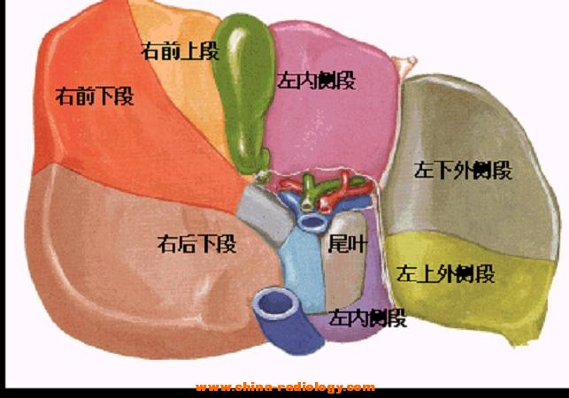
肝脏的分叶分段

Slide 14
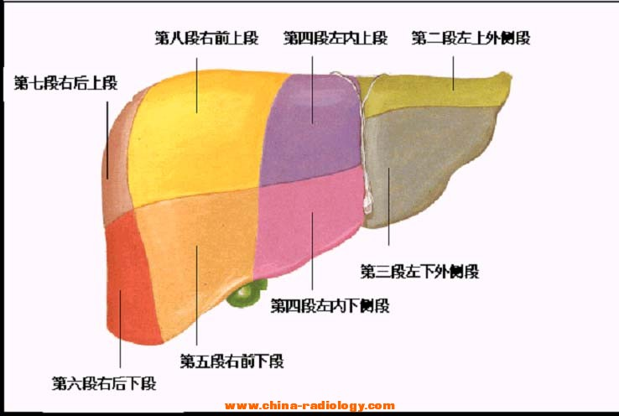

Slide 18
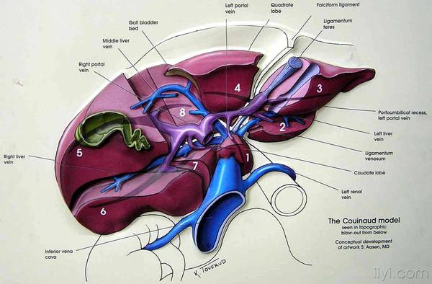

Slide 19
Glisson系统
肝脏的分段主要是根据肝内的管道系统而命名。门静脉、肝动脉、肝胆管三者伴行包裹在同一Glisson鞘内，故称为Glisson系统或门脉系统。据门脉系统分布所作的肝脏分段，称为门脉肝段。肝静脉与门静脉呈插指状的关系，按照肝静脉引流区域所作的分段，称为静脉肝段。由于肝内胆管是与肝内门静脉伴行，故在肝胆管外科中均采用门脉肝段的命名。Couinaud根据门脉系统肝段按顺时针方向标以罗马数字从ⅠⅡⅢⅣⅤⅥⅧ，其中左内叶及尾状叶不再分段。

Slide 20
肝脏分8个段，主要被肝静脉系统和门静脉系统分割。肝中静脉将肝分成左右两叶。肝右静脉分肝右叶为右前、右后两部分。肝左静脉分肝左叶为左内叶、左外叶。门静脉系统走行于肝段内。Ⅰ段为尾状叶，CT示在门、腔静脉之间，Ⅱ段（靠上）与Ⅲ段（靠下）构成左外叶，Ⅳ段为方叶，也是左内叶，Ⅴ段（靠下）与Ⅷ（靠上）段构成肝右前叶， Ⅵ段（靠下）与Ⅶ段（靠上）构成肝右后叶。至于Ⅱ段与Ⅲ段、Ⅴ段与Ⅷ段、 Ⅵ段与Ⅶ段分界，粗略方法以肝内门静脉分支或肝门平面为分界标志，出现以上平面所显示的是靠上方的，Ⅱ段、Ⅶ段、Ⅷ段，以下层面就是Ⅲ段、Ⅴ段、Ⅵ段。 Ⅴ段与Ⅵ段、Ⅶ段与Ⅷ段之间以肝右静脉分界。 影像学上横断面上以肝静脉为界，2，3；5，8；6，7 的分界大约门静脉左右分支平面。

Slide 21
肝脏分段的意义：可以了解病灶所处位置，尤其对于肝脏恶性肿瘤患者，从而指导治疗。肝脏的分段和肝脏的解剖密切相关，了解了肝脏的解剖并且应用到影像学的分析中去，也就可以熟练的了解肝脏的分段了

Slide 22
CT：首先找出肝脏的三大静脉：肝中静脉，肝左静脉，肝右静脉；找出门静脉及其分叉部位。门静脉分叉可以区分上段和下段，即肝S5/S8,S6/S7，门静脉分叉以上为S8，S7；肝右静脉和肝中静脉之间是右前叶，肝右静脉以后是右后叶；一般规律，从CT上看，最先看到的是S8，然后是S2、3，肝左外叶以肝裂为界，比较容易辨认，左内叶为肝裂和肝中静脉之间区域，胆囊往下的层次是S5，最后的层面一般是肝S6，下腔静脉和门静脉夹着的是尾状叶，即S1。

Slide 23
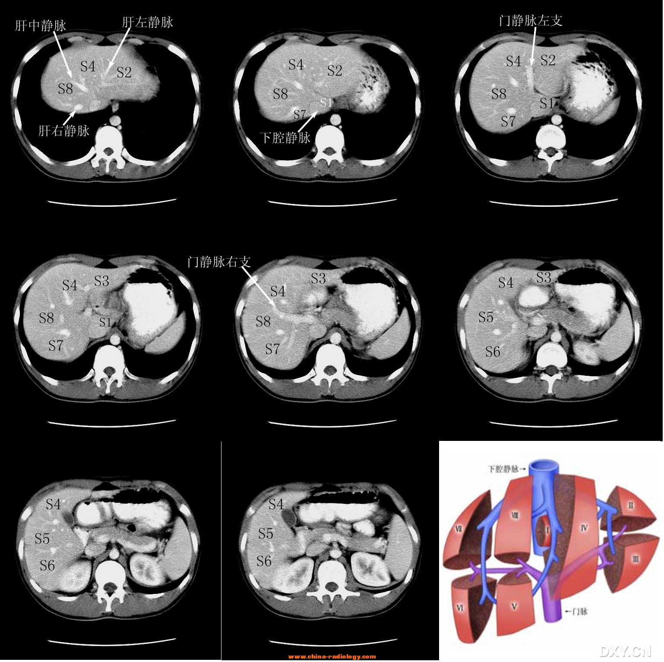

Slide 25
